Slide 1

.NET advanced
Multithreading.

Slide 2
План лекции
Презентация
Многопоточность
Класс Thread
Делегат ThreadStart
Делегат ParameterizedThreadStart
Синхронизация потоков. Lock.
System.Threading.Monitor
Класс AutoResetEvent
Класс Mutex
Класс Semaphore
Класс Timer
Демо
Консольное приложение демонстрация работы с многопоточностью.

Slide 3
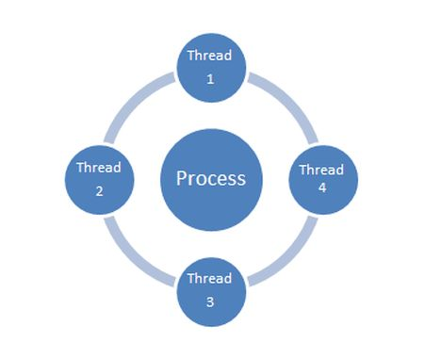
Многопоточность
Многопоточность – это возможность выделить в приложении несколько потоков, которые будут выполнять различные задачи одновременно.
Поток (поток исполнения) представляет собой координируемую единицу исполняемого кода.
Процесс представляет собой исполняемую программу. У каждого процесса может быть несколько потоков исполнения. (многозадачность на основе потоков)
Поток имеет состояние и может быть:
выполняющимся,
готовым к выполнению,
временно не выполняющимся,
приостановленным,
завершенным…

Slide 4
Класс Thread
Класс Thread представляет отдельный поток.
Класс Thread определяет ряд методов и свойств, которые позволяют управлять потоком и получать информацию о нем.
Свойства: CurrentContext, CurrentThread, IsAlive, IsBackground, Name, Priority, ThreadState.
Методы:
GetDomain возвращает ссылку домен приложения
GetDomainId возвращает id домена приложения, в котором выполняется текущий поток
Sleep останавливает поток на определенное количество миллисекунд
Abort уведомляет среду CLR о том, что надо прекратить поток, однако прекращение работы потока происходит не сразу, а только тогда, когда это становится возможно. Для проверки завершенности потока следует опрашивать его свойство ThreadState
Interrupt прерывает поток на некоторое время
Join блокирует выполнение вызвавшего его потока до тех пор, пока не завершится поток, для которого был вызван данный метод
Resume возобновляет работу ранее приостановленного потока
Start запускает поток
Suspend приостанавливает поток

Slide 5
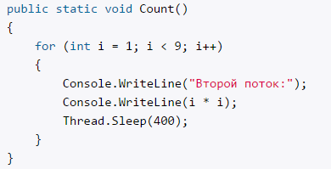

Делегат ThreadStart
Для создания нового потока используется делегат ThreadStart, который получает в качестве параметра метод, который будет выполнятся в отдельном потоке.
Делегат ThreadStart объявлен как: public delegate void ThreadStart()
Поток не начинает выполняться до вызова метода Thread.Start().
Можно использовать технику предположения делегата, и записать код в более короткой форме:
Thread myThread = new Thread(Count);

Slide 6
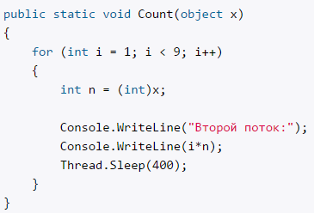
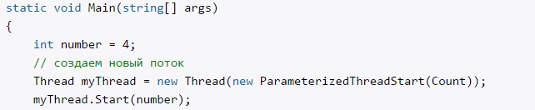
Делегат ParameterizedThreadStart
Для того чтобы передать какие-то параметры в поток используется делегат ParameterizedThreadStart.
Объявление делегата: public delegate void ParameterizedThreadStart(Object obj)
При использовании ParameterizedThreadStart мы можем запускать во втором потоке только такой метод, который в качестве единственного параметра принимает объект типа object.

Slide 7
Синхронизация потоков. Lock.
Нередко в потоках используются некоторые разделяемые ресурсы, общие для всей программы. Это могут быть общие переменные, файлы, другие ресурсы.
Для того чтобы обеспечить доступ к разделяемому ресурсу в любой момент времени только одному потоку используется оператор lock.
Оператор lock определяет блок кода, внутри которого весь код блокируется и становится недоступным для других потоков до завершения работы текущего потока.
Общая форма блокировки:
lock(lockObj)
{
// синхронизируемые операторы
}
lockObj обозначает ссылку на синхронизируемый объект.
Когда выполнение доходит до оператора lock, объект lockObj блокируется, и на время его блокировки монопольный доступ к блоку кода имеет только один поток. После окончания работы блока кода, объект lockObj освобождается и становится доступным для других потоков.

Slide 8
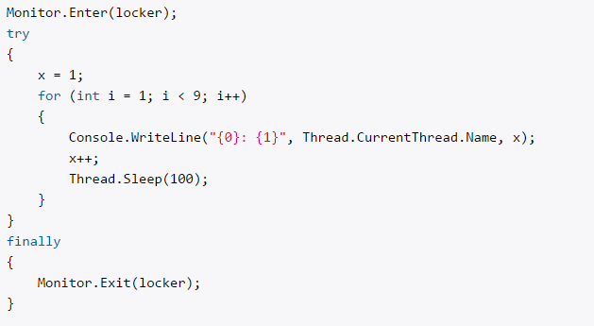
System.Threading.Monitor
Для синхронизации потоков мы можем также использовать мониторы, представленные классом System.Threading.Monitor. Фактически конструкция оператора lock инкапсулирует в себе синтаксис использования мониторов.
Метод Monitor.Enter блокирует объект locker так же, как это делает оператор lock. А в блоке try...finally с помощью метода Monitor.Exit происходит освобождение объекта locker, и он становится доступным для других потоков.
Кроме блокировки и разблокировки объекта класс Monitor имеет еще ряд методов, которые позволяют управлять синхронизацией потоков.

Slide 9
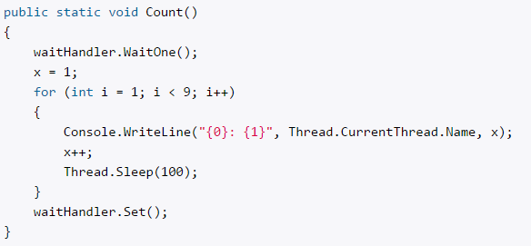
Класс AutoResetEvent
Класс AutoResetEvent также служит целям синхронизации потоков. Однако он обеспечивает синхронизации в масштабе всей системы. (синхронизация при помощи обьектов ядра Windows).
AutoResetEvent позволяет потокам взаимодействовать путем передачи сигналов.
Метод WaitOne указывает, что текущий поток переводится в состояние ожидания, пока объект waitHandler не будет переведен в сигнальное состояние. И так все потоки у нас переводятся в состояние ожидания.
После завершения работы вызывается метод waitHandler.Set, который уведомляет все ожидающие потоки, что объект waitHandler снова находится в сигнальном состоянии, и один из потоков "захватывает" данный объект, переводит в несигнальное состояние и выполняет свой код. А остальные потоки снова ожидают.

Slide 10
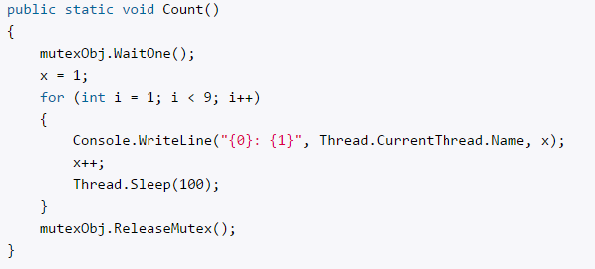
Класс Mutex
Класс Mutex является классом - оболочкой над соответствующим объектом ОС Windows "мьютекс". Представляет собой примитив, который предоставляет эксклюзивный доступ к общему ресурсу только одному потоку (не только внутри одного процесса, но и между процессами).
Основную работу по синхронизации выполняют методы WaitOne() и ReleaseMutex(). Метод mutexObj.WaitOne() приостанавливает выполнение потока до тех пор, пока не будет получен мьютекс mutexObj.
После выполнения всех действий, когда мьютекс больше не нужен, поток освобождает его с помощью метода mutexObj.ReleaseMutex()

Slide 11

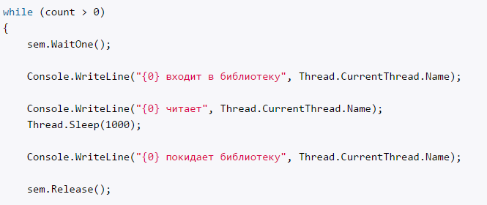
Класс Semaphore
Semaphore позволяет ограничить доступ определенному количеству объектов.
Конструктор принимает два параметра: первый указывает, какому числу объектов изначально будет доступен семафор, а второй параметр указывает, какой максимальное число объектов будет использовать данный семафор.
Для ожидания получения семафора используется метод sem.WaitOne().
После того, как в семафоре освободится место, поток заполняет свободное место и начинает выполнять все дальнейшие действия.
После окончания чтения мы высвобождаем семафор с помощью метода sem.Release(). После этого в семафоре освобождается одно место, которое заполняет другой поток.

Slide 12
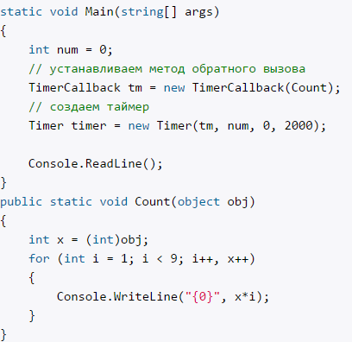
Класс Timer
Timer позволяет запускать определенные действия по истечению некоторого периода времени.
Конструктора таймера принимает четыре параметра:
объект делегата TimerCallback
объект, передаваемый в качестве параметра в метод Count
количество миллисекунд, через которое таймер будет запускаться. В данном случае таймер будет запускать немедленно после создания, так как в качестве значения используется 0
интервал между вызовами метода Count

